Slide 1
Антимонопольное законодательство с точки зрения права
Вадим Новиков
Notes:
Добрый вечер, дамы и господа! Тема моего сегодняшнего выступления - «Антимонопольное законодательство с точки зрения права». Наверное, кто-нибудь из Вас может догадаться, что именно меня вдохновило на такое название. Это статья Леонида Соломоновича Мамута «Социальное государство с точки зрения права».

Slide 2
Тема презентации
Антимонопольное регулирование — ограничение свободы деятельности по признаку размера компании относительно рынка.
Notes:
Сначала я предложу свое определение антимонопольного законодательства. Оно не является общепринятым или традиционным, но тем не менее, на мой взгляд, является достаточно точным.
Антимонопольное законодательство это ограничение свободы предпринимательской деятельности по признаку размера компании относительно рынка.

Slide 3
Рамки презентации
Полезность и целесообразность
Правовой характер
Notes:
Антимонопольное законодательство появилось в мире в 1889 году. Как раз в те времена, которые Владимир Александрович {Четвернин} назвал времена расцвета социал-хулиганства и с той поры является предметом многочисленных дискуссий со стороны как экономистов, так и экономических историков, которые оценивают полезность и целесообразность этого законодательства и даже нередко подвергают его сомнению.
Несмотря на то, что я сам являюсь экономистом, эти вопросы полезности и целесообразности мы обсуждать сегодня не будем, но будем обсуждать вопросы, которые наиболее важны при оценке любого законодательства. Это оценка того, носит ли законодательство правовой характер.

Slide 4
Цель презентации
Продемонстрировать неправовой характер антимонопольного законодательства.
Notes:
Если говорить более точно, то я попробую продемонстрировать неправовой характер антимонопольного законодательства.
Это рассмотрение я начну с истории, которая на первый взгляд, впрочем, только на первый не имеет прямого отношения к тому, что я буду говорить далее.

Slide 5
18 февраля 1964 года...
Notes:
18 февраля 1964 г. в суде Дзержинского района города Ленинграда начался процесс над человеком, который впоследствии стал всемирно известным поэтом и даже лауреатом Нобелевской премии.

Slide 6

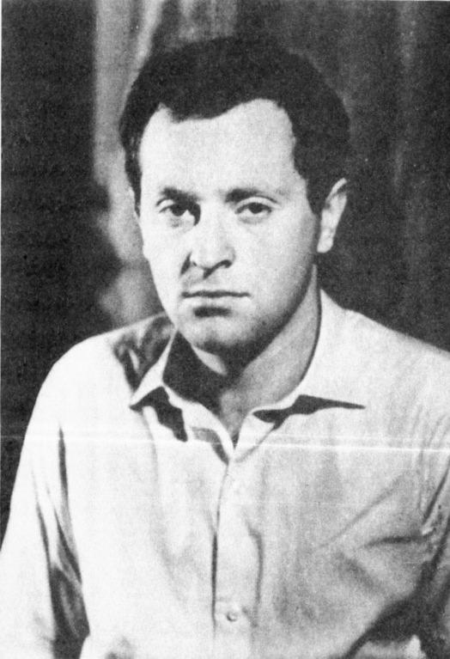
Иосиф Бродский
Notes:
Судили Иосифа Бродского.

Slide 7
Бродский ... забыл, что в нашей стране человек должен трудиться, создавать ценности: станки, хлеб. Бродского надо заставить трудиться насильно. Надо выселить его из города-героя.
— Василий Сорокин, общественный обвинитель
Notes:
Судили его за тунеядство.
Обвинение указывало на то, что поэт Бродский забыл, что в СССР человек должен трудиться, т.е. создавать материальные ценности и, прежде всего, станки и хлеб. Обвинение говорило, что нужно заставить Бродского трудиться насильно. Защита же указывала на то, что Бродский является поэтом-переводчиком и потому не живет на нетрудовые доходы.

Slide 8
Бродский систематически не выполняет обязанностей советского человека по производству материальных ценностей...
Суд применяет указ от 4/П. 1961 года: сослать Бродского в отдаленные местности сроком на пять лет с применением обязательного труда.
— Из обвинительного заключения
Notes:
Тем не менее, суд встал на сторону обвинения и признал, что поэт Бродский уклоняется от исполнения обязанностей советского человека по производству материальных ценностей...

Slide 9

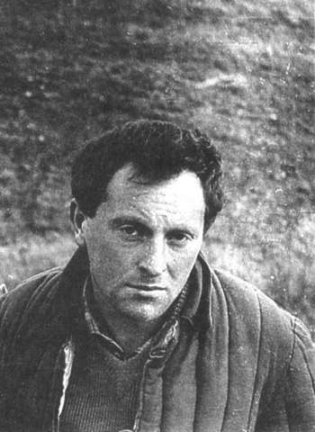
Бродский в ссылке
Notes:
... и приговорил Бродского на пять лет обязательного труда на поселении.

Slide 10
Что? Проиграли дело, товарищ адвокат?
— Дружинники
Notes:
Думаю, сегодня никто из нас не сомневается как в неправовом характере законодательства о борьбе с тунеядством, так и в неправовом характере состоявшегося процесса.
Дело в том, что это законодательство смотрела на Бродского и его права и свободы не как на высшую цель и высшую ценность, а законодатели и суд рассматривали Бродского как общественный ресурс.

Slide 11
Бродский — ресурс общества
Ему отказали в свободе распоряжаться:
  временем
  трудом
  телом
Notes:
Тем самым, отказывали ему в свободе распоряжаться своим:
временем;
трудом; и
телом.

Slide 12
18 мая 1998 года...
Notes:
18 мая 1998 года начался другой процесс. В ходе этого процесса обвинялась компания, основатель которой уже был известен как гениальный предприниматель.

Slide 13
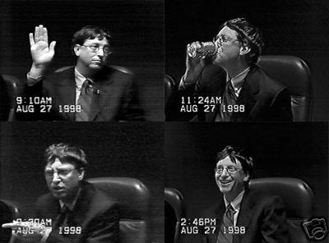
Notes:
Судили Microsoft.

Slide 14

Notes:
В чем было дело? Суд должен был решить, является ли веб-браузер (всем известный Internet Explorer) частью операционной системы (т.е. не менее известной Windows) или он является отдельным от операционной системой продуктом . Обвинение настаивало на том, что это отдельный продукт и потому в интересах потребителей необходимо запретить Microsoft поставку этого продукта вместе с операционной системой. Даже бесплатную, как это фактически и происходило.

Slide 15

Пуговицы — часть пиджака?
Notes:
Вопрос довольно схоластический и он может вполне напомнить вопрос о том, являются ли пуговицы частью пиджака и если они не являются неотъемлемой частью пиджака, не имеет ли смысл запретить производителям пиджаков поставлять пуговицы вместе с предметами одежды. Потому что такой поставкой они лишают людей свободы выбрать пуговицы отдельно и пришить их мере необходимости ровно те пуговицы, которые им нравятся.

Slide 16
Microsoft заставила поставщиков компьютеров игнорировать спрос потребителей на версию Windows без браузера.
— Из обвинительного заключения
Notes:
Тем не менее, и в данном случае суд согласился с доводами обвинения и признал, что Майкрософт заставляла поставщиков компьютеров игнорировать, по предположению, существовавший спрос потребителей на версию Windows без бесплатного браузера.

Slide 17
Microsoft — ресурс общества
Им отказали в свободе распоряжаться:
  временем
  трудом
  капиталом
Notes:
Итак, Microsoft, как и Бродского, признали ресурсом общества. Суд решил, что он знает, как лучше Microsoft может обществу послужить своей деятельностью и отказали компании и её сотрудникам в свободе распоряжаться их:
временем;
трудом; и
капиталом.

Slide 18
13 июня 1962 года...
Notes:
13 июня 1962 года был подан еще один иск. Дело происходило в Сан-Франциско. Иск был подан против компании кинокомпании MCA, ...

Slide 19

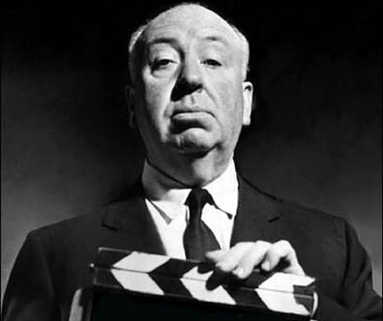
Альфред Хичкок
Notes:
... одним из ведущих сотрудников которой в то время был гениальный Альфред Хичкок.

Slide 20

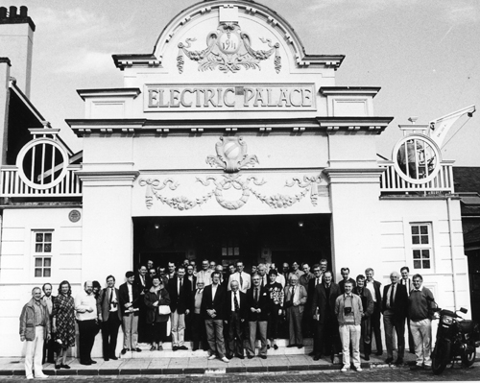
Notes:
В чем обвинялись эти люди?
Вина компании состояла в том, что она пыталась возродить традиции старого американского кино, когда кинотеатер был в строгом смысле слова кино-театром.
В те времена киностудии, как и современные театры, обладали постоянной труппой, т.е. актерами, работавшими на них на постоянной основе в рамках долгосрочных контрактов. Этих актеров наряду с их профессиональной деятельностью готовили: давали уроки пения, танцев, сценической речи и снабжади другими полезными навыками. Наряду с этим констудии, как и театры, обладали собственными помещениями для показов (т.е. кинотеатрами) и, соответственно, собственной, присущей каждой конкретной киностудии атмосферой. Т.е. в таком старом американском кинотеатре, кинотеатр действительно начинался с вешалки.
Такая система организации деятельности, на техническом языке это можно было бы назвать вертикально-интегрированными компаниями, обеспечивала кинокомпаниям довольно тесный контакт со зрителями и высокое качество фильмов, которое многие до сих пор считают непревзойденным. Качество фильмов, которое было в старом американском кино.
Эта система в 1950 году была разрушена серией антимонопольных разбирательств, которые отделили киностудии, с одной стороны, от кинотеатров и своих зрителей, и с другой стороны – отделили киностудии от актеров, отношения с которыми стали разовыми.
Хотя в 1964 году кинокомпания MCA не владела кинотеатрами, она владела собственным кастинговым агентством и таким образом на постоянной основе сотрудничала с труппой высококлассных актеров, во многом благодаря которой Хичкок мог успешно действовать.
В этом случае антимонопольным органам удалось заставить компанию продать это агентство и тем самым серьезно затруднить работу режиссера.

Slide 21
Агентство — ресурс общества
Ему отказали в свободе распоряжаться:
  временем
  трудом
  капиталом
Notes:
Таким образом, и в этом случае агентство и его сотрудники были признаны общественным ресурсом, которым нужно распоряжаться так, как считают правильным законодатели и антимонопольные органы. Им {агенству и сотрудникам} отказали в свободе распоряжаться своим
временем,
трудом; и
капиталом.
Здесь можно рассказать побочную, но очень любопытную историю. Это событие произвело настолько сильное впечатление на неоднократного Президента Гильдии актеров кино Рональда Рейгана, что после этого разбирательства он из многолетнего демократа стал сторонником Республиканской партии и борцом с «большим правительством». Мы не знаем, смог бы стать Рональд Рейган без этого разбирательства Президентом США, но то, что этот Президент был республиканцем, результат той истории, которую я сейчас рассказал.

Slide 22


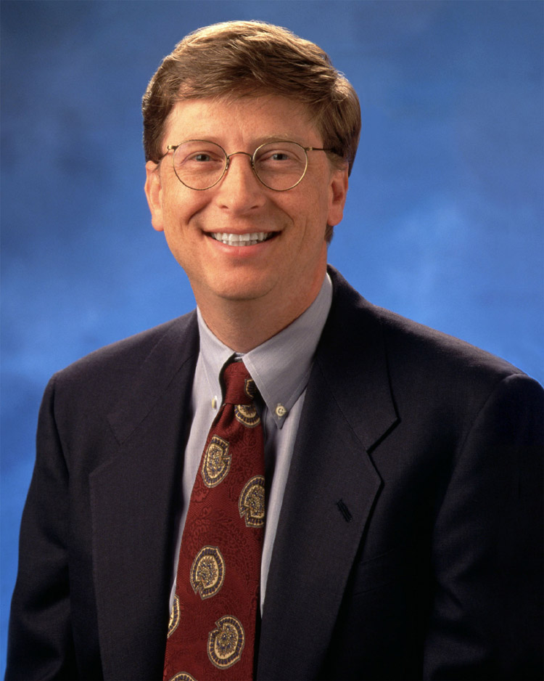
И
Notes:
Теперь зададимся вопросом, почему многим из нас легче стать на сторону Иосифа Бродского, чем на сторону Билла Гейтса. У меня есть предположение.

Slide 23


Notes:
Я думаю, что все дело в том, что мы считаем Билла Гейтса очень влиятельным и общественно значимым, а Иосифа Бродского считаем достаточно безобидным и незначимым, чтобы ему можно было спокойно позводить заниматься своими делами, как ему заблагорассудится.

Slide 24
Антимонопольное регулирование — ограничение свободы деятельности по признаку размера компании относительно рынка.
Notes:
Все дело в размере. Эта идея, что размер имеет значение, является базовой идеей антимонопольного регулирования, потому что если бы я сказал, что антимонопольное законодательство – это современная форма борьбы с тунеядством, только примененная на этот раз не к труду, а к имуществу, к капиталу, то мне сторонник антимонопольного регулирования на это ответил бы, что мы это {регулирование} не на всех налагаем. Мы налагаем его только на относительно крупные компании. Т.е. «размер имеет значение». А вот был бы маленький Билл Гейтс с маленькой лавочкой – им бы мы не заинтересовались.

Slide 25

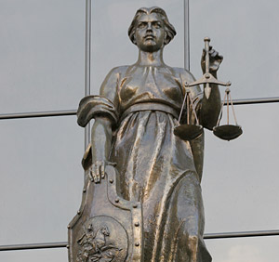
Антимонопольное законодательство нарушает принцип формального равенства
Notes:
Хорошо ли это, что размер имеет значение? Посмотрите на эту фотографию. Вы в ней не находите чего-нибудь интересного?
...
Да, это российская Фемида. Глаза её не завязаны. Вроде бы Фемида должна не различать людей ни по полу, ни по национальности, ни по важности, а тем не менее по факту она различает. Точно так же антимонопольное законодательство различает людей в зависимости от их важности, от их размера и тем самым, очевидно, нарушается принцип формального равенства...

Slide 26

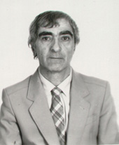
Право – это нормативная форма выражения свободы посредством принципа формального равенства людей в общественных отношениях.
— Владик Сумбатович Нерсесянц
Notes:
... что уже позволяет считать антимонопольное законодательство неправовым. Здесь можно вспомнить данное Владиком Сумбатовичем {Нерсесянцем} определение.
Как же удалось сторонникам антимонопольного регулирования убедить стольких людей, которые поддерживают и права собственности, и свободу предпринимательской деятельности и свободу контракта, в том, что это законодательство является естественным элементом, необходимой частью рынка и рыночной экономики?

Slide 27
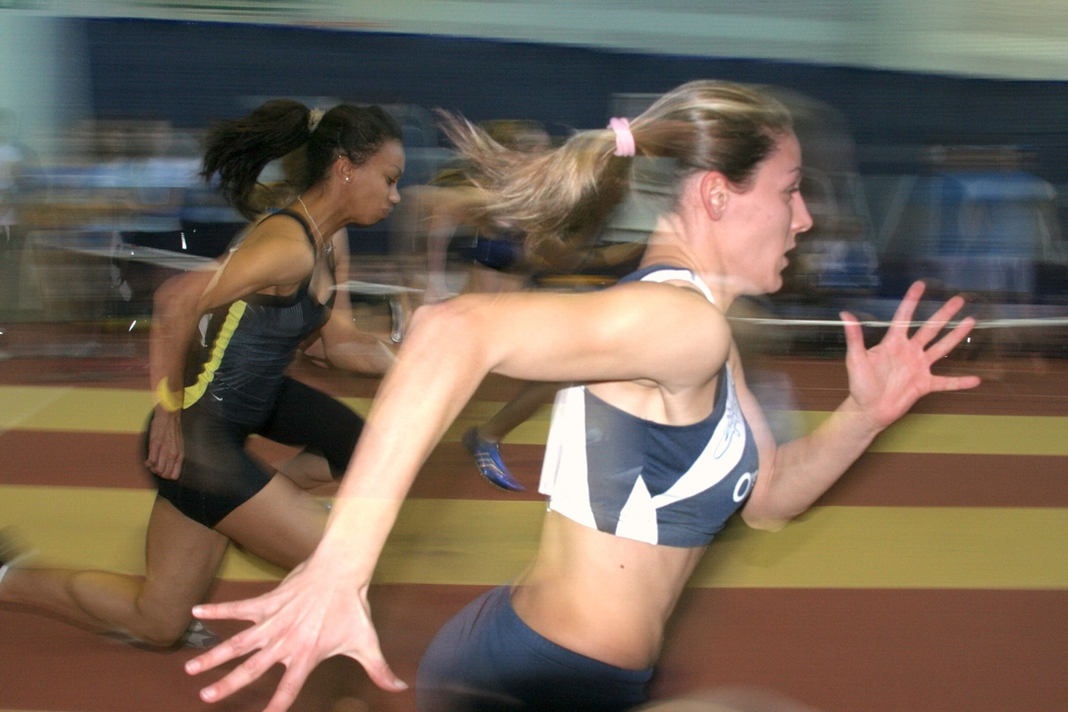
Защита конкуренции?
Notes:
У меня опять же есть предположение. Дело в том, что сторонники антимонопольного регулирования используют рыночную риторику и ссылаются, в частности, на задачу «защиты конкуренции». Какой же рыночник может быть против «защиты конкуренции»? Тем более, это находит поддержку среди юристов, потому что задача защиты конкуренции упомянута, в частности, в Конституции Российской Федерации буквально в первой главе.
Итак, речь идет о защите конкуренции, но тут надо задаться вопросом – «что такое конкуренция»?

Slide 28

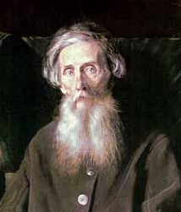
Конкуренция — соперничество или состязанье в торговле и промыслах, соискательство, соревнованье.
— Словарь В.Даля
Notes:
В русском языке слово конкуренция означает «соперничество или состязанье в торговле и промыслах, соискательство, соревнованье». Я взял определение из словаря Даля, но в других словарях мы увидим что-то похожее.
Проблема в том, что антимонопольное законодательство защищает совсем другую «конкуренцию».

Slide 29

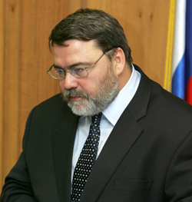
Конкуренция — состязательность хозяйствующих субъектов, когда их самостоятельные действия эффективно ограничивают возможность каждого из них ... воздействовать на общие условия ... на рынке.
— ФЗ «О защите конкуренции»
Notes:
Для антимонопольных органов конкуренция это «состязательность хозяйствующих субъектов, когда их самостоятельные действия эффективно ограничивают возможность каждого из них ... воздействовать на общие условия ... на рынке». Это понимание «конкуренции» соответствует употреблению этого слова в экономическом жаргоне, хотя и не соответствует определению эотго слова в русском языке.
Разница между этими двумя определениями является, на мой взгляд, принципиальной. Во многих отношениях эти определения противоположны. В чем дело?
В первом случае перед нами возникает образ энергично соперничающих людей, каждый из которых пытается сделать что-то особенное и тем самым приобрести преимущество. Чем в таком понимании будет задача «защиты конкуренции»? Защита конкуренции будет означать просто полноценную реализацию прав собственности и свободы хозяйственной деятельности. Каждый, кто желает принять участие в этом соревновании, должен иметь право это сделать, хотя, очевидно, результат реализации этого права у всех будет разным.
Во втором же случае ни один из игроков не может изменить ход борьбы. При саых идеальных условиях такое понимание конкуренции предполагает следующее: продается одинаковый продукт, причем продается по одинаковой общерыночной цене (она же «конкурентная цена») бесконечным количеством бесконечно малых компаний. Именно в этом случае возможность кого бы то ни было влиять на общие условия на рынке будет минимальна. Именно это описывает экономическая теория, когда говорит о совершенной конкуренции.

Slide 30
Не защита конкуренции, а защита конкурентов:
От принуждения
От потребителей
Notes:
Здесь есть подмена понятий: Конституция говорит про «защиту конкуренции», государственным языком является русский язык. Понятно, что когда люди принимали Конституцию, они понимали то, что в русском языке понимается под конкуренцией, а вовсе не то, что понимается в экономическом жаргоне.
Благодаря этой подмене понятий антимонопольное законодательство в результате защищает не конкуренцию, оно защищает конкурентов.
Иногда такая защиа осуществляется совершенно обоснованно – в тех случаях, когда защита конкурентов происходит от насильственного ограничения хозяйственной деятельности. Здесь стоит отметить очень важную вещь. Обычно, даже сегодня, когда что-то говорится о российском опыте, российский опыт всегда приводят скорее в негативном контексте. В случае антимонопольного законодательства можно указать на положительную особенность законодательства по сравнению с зарубежными аналогами. Дело в том, что в отличие от современных антимонопольных законов развитых стран Запада, российский антимонопольный закон содержит нормы, которые ограничивают направленную на монополизацию деятельность органов государственной власти. Потому что, очевидно, нередко источником искажений в конкурентной борьбе является именно вмешательство государства.Более половины рассматриваемых Федеральной антимонопольной службой дел относится именно к этой категории, что надо всячески поддерживать.
Проблема лишь в том, что во многих случаях конкурентов защищают не от насилия, не от принудительных ограничений, а от их потребителей, точнее, от тех, кто ими добровольно не стал, кто отказался от одной продукции в пользу другой продукции. Как в случае с бесплатными веб-браузерами Microsoft, которые люди предпочли другим платным продуктам.
Препятствуя расширению такой связанной с добровольными решениями потребителей ненасильственной экономической «власти», государство в этих случаях начинает накладывать на рынок власть уже настоящую, насильственную, политическую. И лишает крупных конкурентов тех прав, которыми обладают мелкие, делая права этим мелких конкурентов исключительными, или, что то же самое, делает их права монопольными.
В результате получается совершенно парадоксальная вещь. Законодательство, которое направлено против монополизации и в защиту конкуренции, превращается в свою противоположность, т.е. силовое установление монопольных, исключительных прав и препятствование свободной конкуренции.

Slide 31
Мы должны защищать даже безответственное использование людьми своих прав именно потому, что права — это права, а не пожалованные кем-то привилегии.
— Дэвид Боуз
Notes:
Несмотря на сказанное, несмотря на все эти эффекты, которые, думаю, обсуждаютяс не только экономистами, антимонопольное законодательство обладает довольно большой поддержкой и опять же можно предположить почему.
Очевидно, что крупные компании, как впрочем и мелкие, действительно могут иногда вести себя неприятно, и безответственно и аморально. Но в отличие от мелких компаний это более заметно.
Однако я считаю, что мы должны защищать даже такое «безответственное» использование компаниями своих прав именно потому, что права это права, а не пожалованные кем-то привилегии.
Более того, это необходимо делать не только в силу соображений абстрактной справедливости, хоят дляюристов конечна же она важна, но есть и другая причина - чувство самосохранения. Когда государство ограничивает права, оно при ограничении прав редко начинает со среднего человека или среднего налогоплательщика. Оно всегда начинает с ограничения прав каких-то маргинальных групп или прав, которые нам кажутся незначимыми, и тем самым шаг за шагом создает плацдарм для дальнейшего ограничения наших свобод.
Я не очень люблю страшилки, но, тем не менее, если эту мысль выражать метафорически, то она, наверное, звучала бы так: «если сегодня придут за Биллом Гейтсом, то послезавтра, все-таки, опять придут за Бродским».

Slide 32
Вадим Новиков
+7 (985) 991-4810 vadim.v.novikov@gmail.com

